Slide 1
DIAGRAMA DE ESTADOS
JOSE R MARES NAVARRETE
GERMAN QUINTEROS MACÍAS
JORGE HERRERA HERNÁNDEZ
SERGIO REYES CARRILLO

Slide 2

Diagrama de Estado
Este muestra la secuencia de estados por los que pasa bien un caso de uso, un objeto a lo largo de su vida, o bien todo el sistema.
Es una forma de representación gráfica más intuitiva de los autómatas finitos basadas en dígrafos con arcos acotados llamados transiciones en los cuales se ponen los símbolos de tránsito entre un vértice (estado) y otro y se identifican los estados de partida y los de aceptación del resto.

Slide 3
Función
En el diagrama de estados se indica qué eventos hacen que se pase de un estado a otro y cuáles son las respuestas y acciones que genera.
También ilustra qué eventos pueden cambiar el estado de los objetos de la clase.

Slide 4
Definición de Estado
Identifica un periodo de tiempo del objeto (no instantáneo) en el cual el objeto está esperando alguna operación, tiene cierto estado característico o puede recibir cierto tipo de estímulos.
Se representa mediante un rectángulo con los bordes redondeados, que puede tener tres compartimientos: uno para el nombre, otro para el valor característico de los atributos del objeto en ese estado y otro para las acciones que se realizan al entrar, salir o estar en un estado.

Slide 5
Partes que conforman el Diagrama de Estados
Estado: Un estado se representa como una caja redondeada con el nombre del estado en su interior.
Eventos: Es una ocurrencia que puede causar la transición de un estado a otro de un objeto
Recepción de un mensaje:
Paso de cierto período de tiempo, después de entrar al estado o de cierta hora y fecha particular.
Envío de mensajes: Además de mostrar y transición de estados por medio de eventos, puede representarse el momento en el cual se envían mensajes a otros objetos.
Transición simple: Una transición simple es una relación entre dos estados que indica que un objeto en el primer estado puede entrar al segundo estado y ejecutar ciertas operaciones.
Transición interna: Es una transición que permanece en el mismo estado, en vez de involucrar dos estados distintos.

Slide 6
Ventajas y Desventajas
Ventajas
El Diagrama de Estados tiene éxito en sistemas interactivos, ya que expresa la intención que tiene el actor (su usuario) al hacer uso del sistema.
Como técnica de extracción de requerimiento permite que el analista se centre en las necesidades del usuario, qué espera éste lograr al utilizar el sistema, evitando que la gente especializada en informática dirija la funcionalidad del nuevo sistema basándose solamente en criterios tecnológicos.
Desventajas
La inclusión de estas relaciones hace que los diagramas sean más difíciles de leer, sobre todo para los clientes.

Slide 7
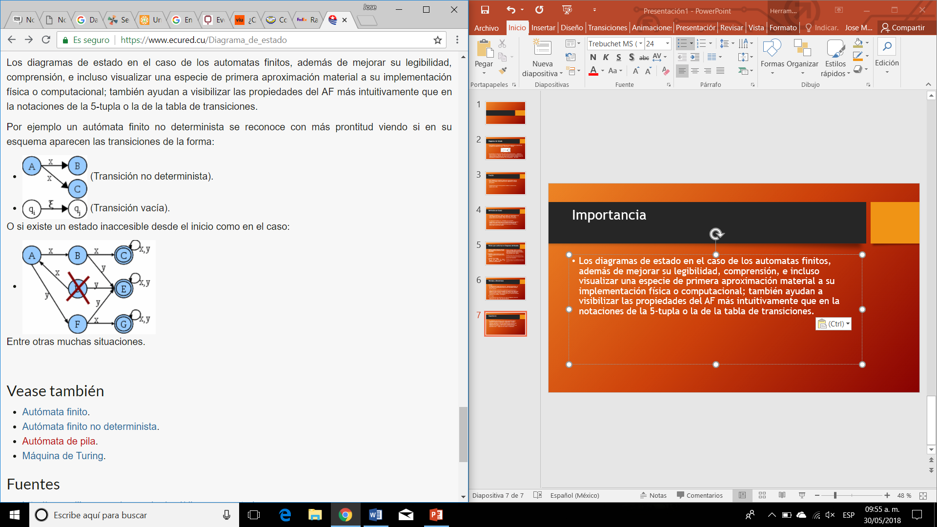
Importancia
Los diagramas de estado en el caso de los autómatas finitos, además de mejorar su legibilidad, comprensión, e incluso visualizar una especie de primera aproximación material a su implementación física o computacional; también ayudan a visibilizar las propiedades del AF más intuitivamente que en la notaciones de la 5-tupla o la de la tabla de transiciones.

Slide 8
